Slide 1

ГЛУШЕНИЕ БЕСПРОВОДНОГО СИГНАЛА
Неделя науки

Slide 2
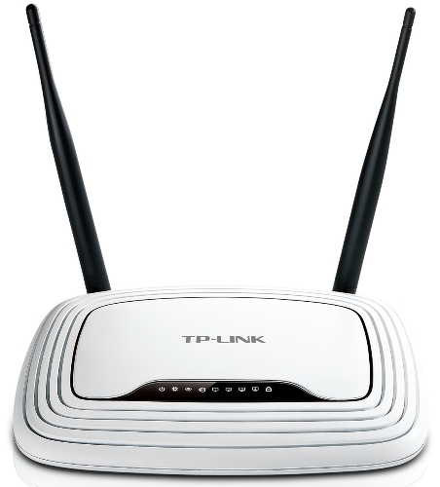

Бывало ли такое, что вы расстраивались из-за слабого сигнала Wi-Fi?
Откуда берется сигнал Wi-Fi?
Как можно посмотреть уровень сигнала Wi-Fi на телефоне или компьютере?

Slide 3


Slide 4
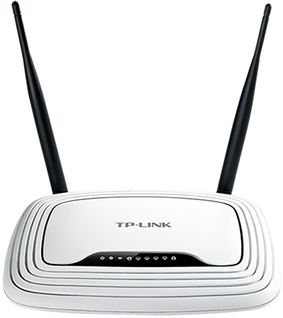
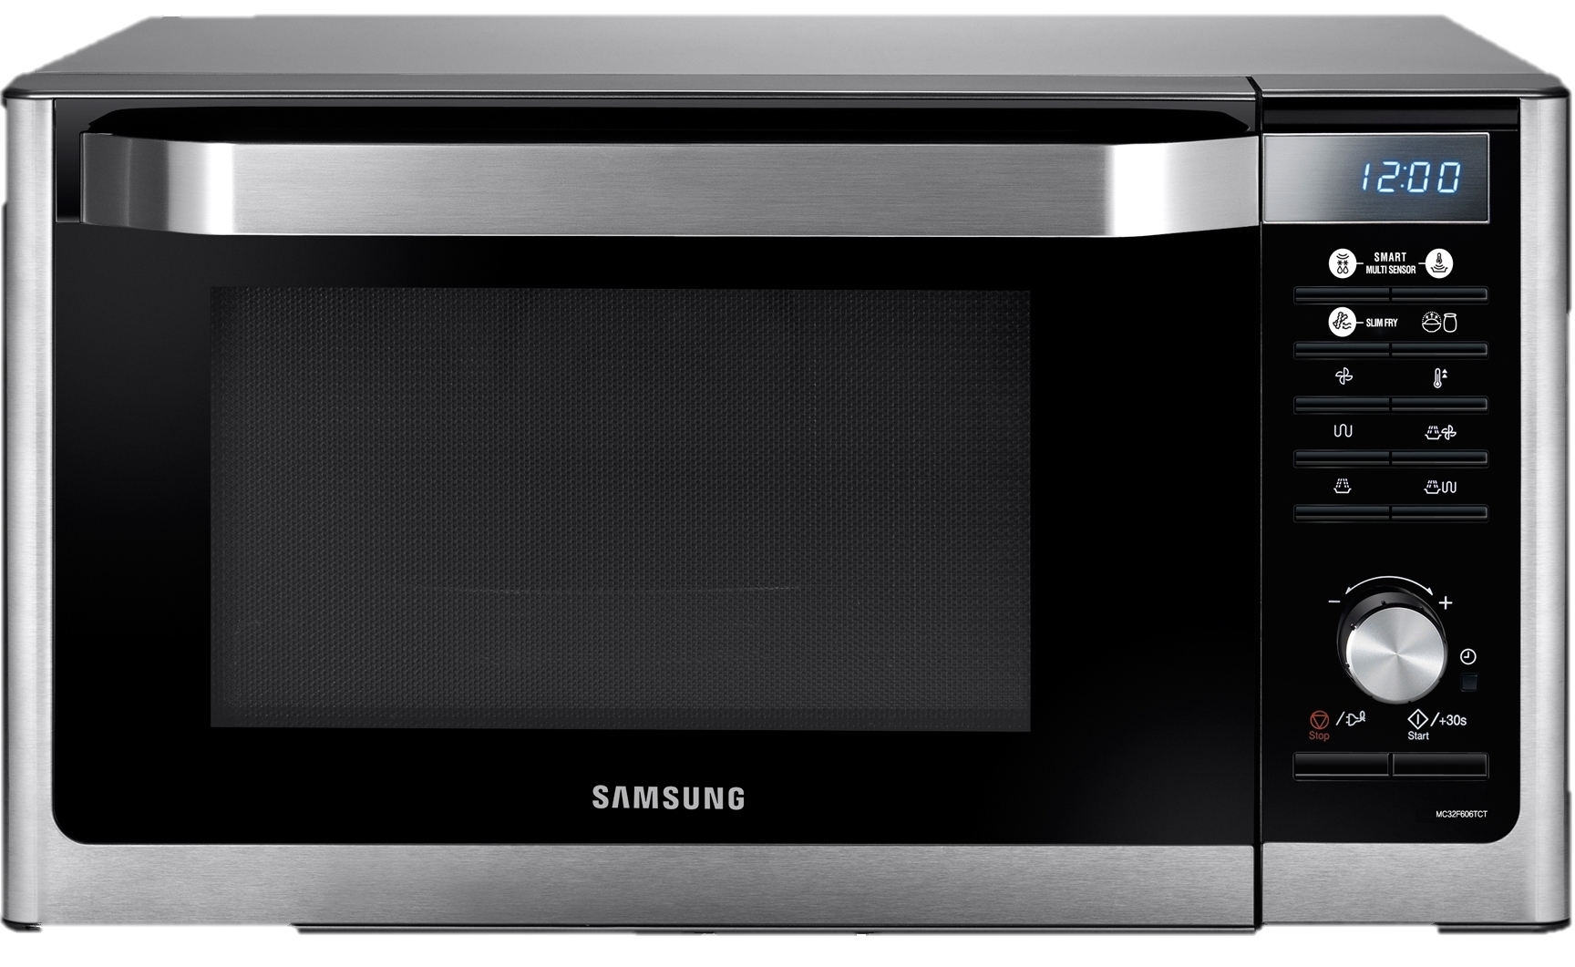
2,4 GHz

Slide 6
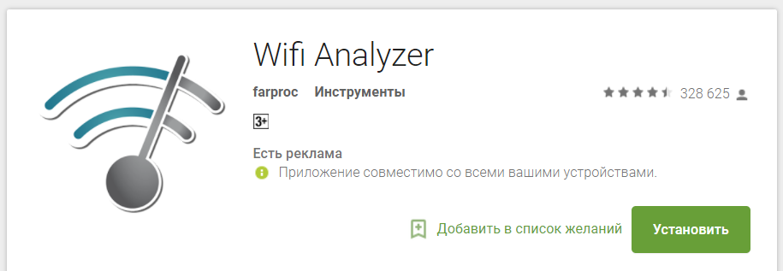
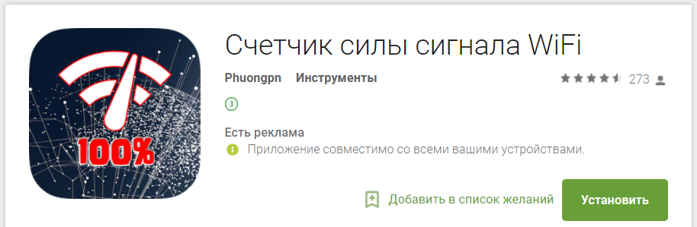
Уровень сигнала отображается в единицах, обозначаемых дБм (dBm), что обозначает «децибелы относительно милливатта». Уровень сигнала составляет −72 дБм без какихлибо преград, но он может опуститься до −82 дБм при размещении преграды между Wi-Fi роутером и компьютером. Поскольку данная единица носит логарифмический характер, потеря 10 дБм означает ослабление сигнала в 10 раз относительно исходного уровня

Slide 7


Slide 8
Как можно расширить эксперимент?
Имеет ли значение, насколько близко расположен материал к компьютеру или Wi-Fi роутеру?
Как толщина предмета, который является преградой, влияет на снижение уровня сигнала Wi-Fi?
Как можно разработать тесты для ответа на эти вопросы

Slide 9
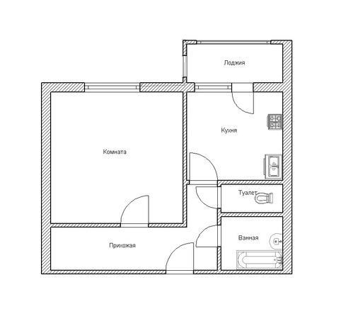
Как можно использовать результаты для планировки аудитории или дома, чтобы обеспечить максимальный уровень сигнала Wi-Fi

Slide 10
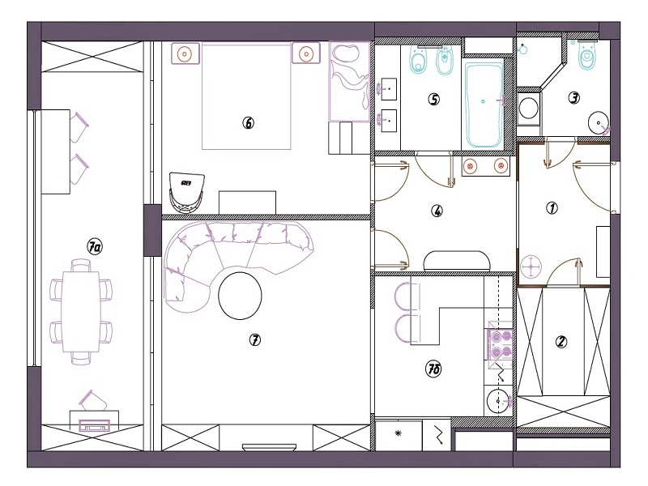
Как можно использовать результаты для планировки аудитории или дома, чтобы обеспечить максимальный уровень сигнала Wi-Fi

Slide 11
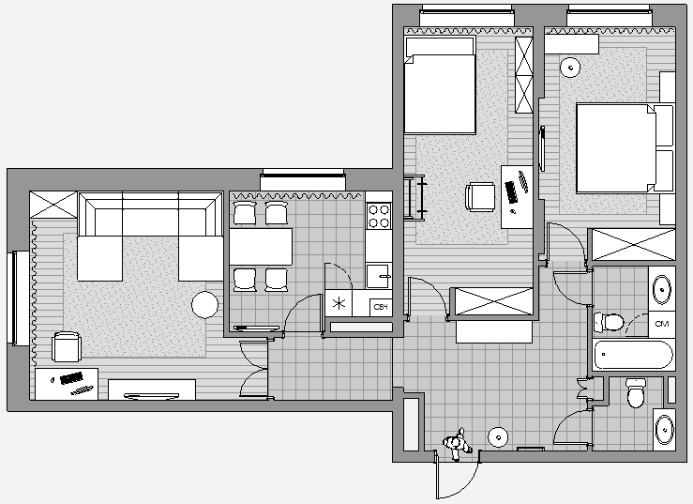
Как можно использовать результаты для планировки аудитории или дома, чтобы обеспечить максимальный уровень сигнала Wi-Fi

